Slide 1
Universidad Centroccidental Lisandro Alvarado
CCR- ASCARDIO
Postgrado de Cardiologia
Evidencia Científica
Grupo Nº5
José Adames (Relator)
Hermary Rangel
Grisel León (Expositora)
Francy Bravo
Mayo 2018

Slide 2
¿Cual es la mejor técnica de revascularización miocárdica por vía quirúrgica (Esternotomía con CEC vs Esternotomía sin CEC vs toracotomía sin CEC), en relación a eventos clínicos perioperatorios * a corto plazo ** y a largo plazo ***?
* (Muerte, re-intervención, soporte mecánico, paro cardiaco, coma por 24 horas, stroke o falla renal con diálisis)
** (Mortalidad, IM, Nueva revascularización a un año)
*** (Mortalidad, IM y nueva revascularización a 5 años)

Slide 4
Introducción
La MICS tiene como objetivo reducir la respuesta inflamatoria, la disfunción orgánica y la morbilidad atribuible al acceso quirúrgico, CEC y manipulación Ao.
MIDCAB luego se extendió a los pacientes con enfermedad multivaso combinándola con la ICP. Llevando así a un renovado interés en su utilización (en la cirugía de derivación de la arteria coronaria), donde la revascularización completa podría lograrse sin la bomba y a menudo sin manipulación aórtica.

Slide 5
Sin embargo las preocupaciones permanecen en cuanto a cual es la precisión de la técnica y en quien se puede aplicar la misma o si la retracción excesiva de la costilla puede provocar un aumento del dolor postoperatorio.
Por lo cual se presenta este ECA para evaluar si ThoraCAB representa un beneficio clínico más allá de lo que confiere OPCAB
.

Slide 6
Objetivo
Comparar la cirugía de revascularización coronaria sin bomba realizada a través de un toracotomía anterolateral izquierda (ThoraCAB) o mediante una esternotomía media convencional (OPCAB).

Slide 7
Puntos Finales
PFP:
Cantidad de días desde la cirugía hasta que fuera apto para el alta hospitalaria:
Radiografía de tórax: sin evidencia de derrame pleural que requiriera drenaje, colapso, consolidación pulmonar o neumotórax.
Sin sospecha infección *
Resultados de los análisis sangre de rutina y la temperatura fueran normales **
El paciente estuviera en buena forma física.***

Slide 8
DEFINICIÓN DE TÉRMINOS
*La infección se definió como :
a) infección del tracto respiratorio inferior, que comprende el síndrome de respuesta inflamatoria sistémica (SIRS) y tratamiento antibiótico para sospecha o infección comprobada y al menos uno de los siguientes signos y síntomas: tos, infiltrados en la radiografía de tórax (nuevos o progresivos ), cultivo positivo de esputo o disminución de la oxigenación .
b) Infección de la herida : definida como un puntaje SEPSIS intrahospitalario mayor a 20 (cada herida evaluada por separado) o
(c) Sepsis que comprende : infección documentada positiva con cultivo o tratamiento con antibióticos por vía intravenosa por sospecha de infección y SIRS.
SIRS se definió como la presencia de 2 o más de los siguientes criterios:
-Temperatura <36 C o > 38 C
-Frecuencia cardíaca > 90 latidos / minuto
- Frecuencia respiratoria <20 respiraciones / min o Concentración de dióxido de carbono arterial <32 mm Hg
- Conteo de glóbulos blancos <4000 / mm3 o > 12,000 / mm3
** Los resultados normales de la prueba de sangre y la temperatura fueron definido como (a) conteo de glóbulos blancos >4000 / mm3 y < 12,000 / mm3 y (b) Temperatura >36° C <38° C.
***La aptitud física se definió como la capacidad de caminar 70 mts, tener una saturación de oxígeno al aire ambiente > 95% y buen apetito.

Slide 9
Puntos Finales
PFS:
1.- El juicio del paciente sobre su preparación para el alta
2.-Marcadores inflamatorios bioquímico, es decir, activación del complemento (C3a y C5) e interleucina (IL-6, IL-8 e IL-10) evaluados preoperatoriamente, al final de la operación,a las 4, 12 y 24 horas después de la operación
4. Puntajes de dolor medidos con escala analógica visual a las 2, 12, 24 y 36 horas después de la extubación y al alta
3. Función pulmonar mediante espirometria al alta
5.- El volumen total y la dosis de anestésico local (paravertebral) bloque de analgesia controlada por el paciente y otra analgesia intravenosa administrada; uso de medicamentos antiinflamatorios no esteroideos u opiáceos

Slide 10
Puntos Finales
PFS:
6.- Duración en la unidad de cuidados intensivos y estancia hospitalaria postoperatoria
7.- Mortalidad intrahospitalaria y otras medidas estándar de morbilidad, incluyendo SEPSIS * a las 6 semanas postoperatorias
8-. Uso de recursos de atención médica y costos asociados
9. Calidad de vida al reclutamiento a los 3 y 12 meses después de la cirugía, medidos con la cuestionario de resultado de revascularización

Slide 11
Criterios de inclusión y exclusion
Los participantes incluyeron adultos (> 16 años y <80 años) sometidos a CABG primaria en el corazón latiente, que no fuera de emergencia, sin el uso de CPB y paro cardiopléjico
Pacientes que se han sometido previamente a cirugía cardíaca o pulmonar o para quien el cirujano no estaba dispuesto a realizar la cirugía a través de cualquiera de los métodos fueron excluidos.

Slide 12
Calculo de la muestra
ALTA

Slide 13
Metodología
El estudio se realizó en el Bristol Heart Institute,
Bristol (Reino Unido) y hospital Pasquinucci, (Italia)
2 centros regionales especializados en cirugía cardíaca.
Tres cirujanos participaron. : 2 en Bristol y 1 en Italia.

Slide 14
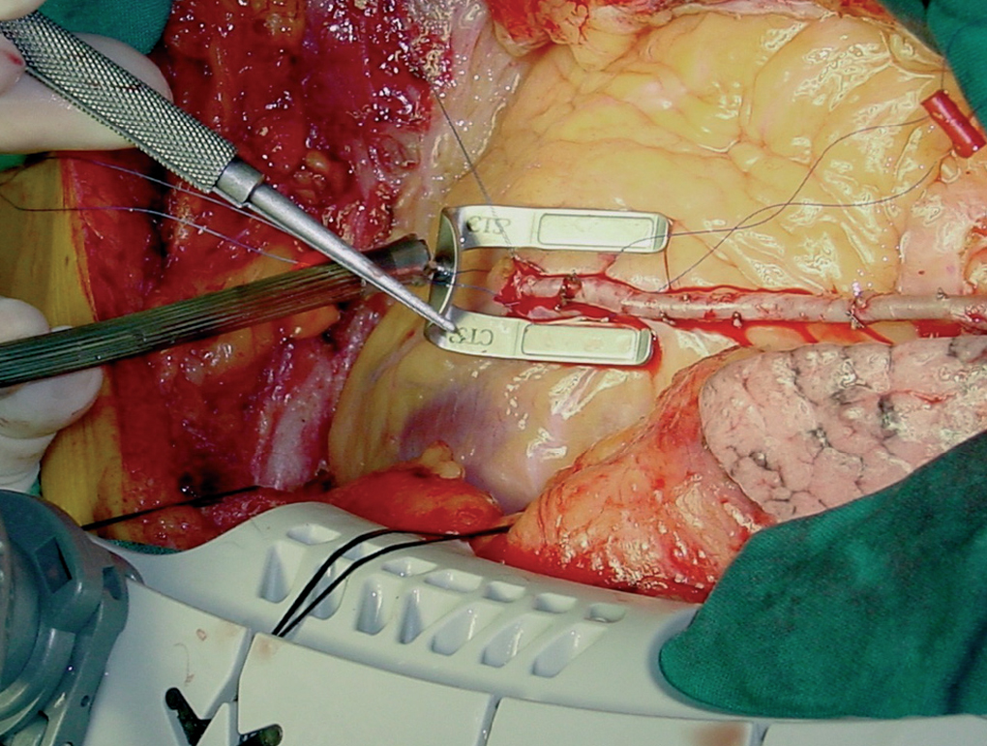
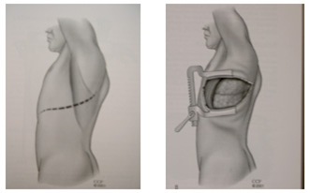
Metodología
Esternotomía media (OPCAB, control)
Toracotomía anterolateral izquierda (ThoraCAB, experimental).

Slide 15
Metodología
Para pacientes ThoraCAB, en el momento del cierre de la herida, el cirujano suturó en su lugar , un catéter paravertebral para proporcionar un bloqueo paravertebral (infusión de bupivacaína al 0,125%, 5-10 ml / h); un bolo de carga de 15 a 20 ml de bupivacaína al 0,25% a través de el catéter y las inyecciones en los espacios intercostales (0.125% bupivacaína)
Analgesia local, bloqueo intercostal, hasta 6 espacios , inyectando 5 mL de bupivacaína al 0.125% en cada espacio, repetido de 4 a 6 horas si es necesario.
Las enfermera administraba morfina intravenosa (hasta bolos de 5 mg)
Infusión intravenosa de ketamina (1.5-3 mg en 1 min ) Todos los pacientes tenía analgesia controlada por el paciente.
Analgesia intravenosa con ketoralac / diclofenaco (hasta 30 mg)

Slide 16
Estadísticos
Los análisis se llevaron a cabo sobre la base de intención de tratar
las variables continuas se resumieron utilizando la media, desviación estándar y para variables categóricas el rango intercuartilar y la mediana.
La categoría de los datos se resumieron como números y porcentaje
intervalos de confianza (IC) del 95%
Se realizaron análisis de sensibilidad para el resultado primario
Kaplan-Meier para el resultado primario .
Modelo de Cox

Slide 17
Resultados

Slide 18
Pacientes considerados para su inclusión en el ensayo (n = 465)
(Reino Unido 412, Italia 53)
Pacientes excluidos (n = 274)
Inelegible (n = 66)
Paciente de más de 80 años (2), cirujano participante no estaban dispuesto a realizar cirugía mediante cualquiera de los procedimientos (49), operación planificada urgente o mediante cirugía con bomba (6), cirugía cardíaca previa (3), cirugía pulmonar previa (5), participar en otro ensayo clínico (6)
No Aprobado (n = 79):
Operación cancelada (9), cirugía transferida a la lista de otro cirujano (32),
personal no disponible (15), poco tiempo a la cirugía previa (9), no quiso recibir el paciente la hoja de información (3), barrera del idioma (3), misceláneo / otra razón (8)
No consintió (n = 99):
La falta de tiempo (5), el procedimiento estándar deseado (20), no quería dos cicatrices (3), barrera del lenguaje (2), ansioso / preocupado (3), razones personales (41) poco dispuesto / otro motivo (25) No se recopiló información (n = 30):
Aleatorizado (n = 191)
(Reino Unido 138, Italia 53)
Asignado a ThoraCAB (n = 95)
(Reino Unido 69, Italia 26)
Asignado a OPCAB (n = 96)
(Reino Unido 69, Italia 27)
Excluido (n = 4):
Aleatorizado por error (n = 2)
Sin datos recolectados (n = 2)
Excluido (n = 3):
Aleatorizado por error (n = 2)
Sin datos recolectados (n = 1)
Incluido en los análisis principales (n = 91)
(Reino Unido 67, Italia 24)
Recibió la asignación (n = 83)
No recibió la asignación (n = 8)
Recibido en cirugía de bomba (n = 2)
Se retiró el consentimiento de la prueba (n = 0)
Incluido en los análisis principales (n = 93)
(Reino Unido 67, Italia 26)
Recibió la asignación (n = 92)
No recibió la asignación (n = 1)
Recibido en cirugía de bomba (n = 9)
Se retiró el consentimiento de la prueba (n = 1)
Incluido
En el análisis
PFT(n = 63)
Incluido
En el análisis
CROQ
(n = 66)
Incluido en
Los análisis de
biomarcadores
(n = 30)
Incluido
En el análisis
PFT(n = 64)
Incluido
En el análisis
CROQ
(n = 66)
Incluido en
Los análisis de
biomarcadores
(n = 27)

Slide 19
Pacientes considerados para su inclusión en el ensayo (n = 465)
(Reino Unido 412, Italia 53)
Pacientes excluidos (n = 274)
Inelegible (n = 66)
Paciente de más de 80 años (2), cirujano participante no estaban dispuesto a realizar cirugía mediante cualquiera de los procedimientos (49), operación planificada urgente o mediante cirugía con bomba (6), cirugía cardíaca previa (3), cirugía pulmonar previa (5), participar en otro ensayo clínico (6)
No Aprobado (n = 79):
Operación cancelada (9), cirugía transferida a la lista de otro cirujano (32),
personal no disponible (15), poco tiempo a la cirugía previa (9), no quiso recibir el paciente la hoja de información (3), barrera del idioma (3), misceláneo / otra razón (8)
No consintió (n = 99):
La falta de tiempo (5), el procedimiento estándar deseado (20), no quería dos cicatrices (3), barrera del lenguaje (2), ansioso / preocupado (3), razones personales (41) poco dispuesto / otro motivo (25) No se recopiló información (n = 30):
Aleatorizado (n = 191)
(Reino Unido 138, Italia 53)

Slide 20
Asignado a ThoraCAB (n = 95)
(Reino Unido 69, Italia 26)
Asignado a OPCAB (n = 96)
(Reino Unido 69, Italia 27)
Excluido (n = 4):
Aleatorizado por error (n = 2)
Sin datos recolectados (n = 2)
Excluido (n = 3):
Aleatorizado por error (n = 2)
Sin datos recolectados (n = 1)
Incluido en los análisis principales (n = 91)
(Reino Unido 67, Italia 24)
Recibió la asignación (n = 83)
No recibió la asignación (n = 8)
Recibido en cirugía de bomba (n = 2)
Retiró el consentimiento de la prueba (n = 0)
Incluido en los análisis principales (n = 93)
(Reino Unido 67, Italia 26)
Recibió la asignación (n = 92)
No recibió la asignación (n = 1)
Recibido en cirugía de bomba (n = 9)
Retiró el consentimiento de la prueba (n = 1)
Incluido
En el análisis
PFT(n = 63)
Incluido
En el análisis
CROQ
(n = 66)
Incluido en
Los análisis de
biomarcadores
(n = 30)
Incluido
En el análisis
PFT(n = 64)
Incluido
En el análisis
CROQ
(n = 66)
Incluido en
Los análisis de
biomarcadores
(n = 27)

Slide 23
Notes:
LMS: tronco de la coronaria izquierda

Slide 25
Notes:
IABP: balón de contrapulsación intraaórtica

Slide 27
Notes:
Tiempo apto para el alta

Slide 28
Notes:
duración de la estancia en UCI. (X)
Proporción de pacientes que se dieron de dada de alta (Y)

Slide 29
Notes:
(C) el alta del hospital

Slide 36
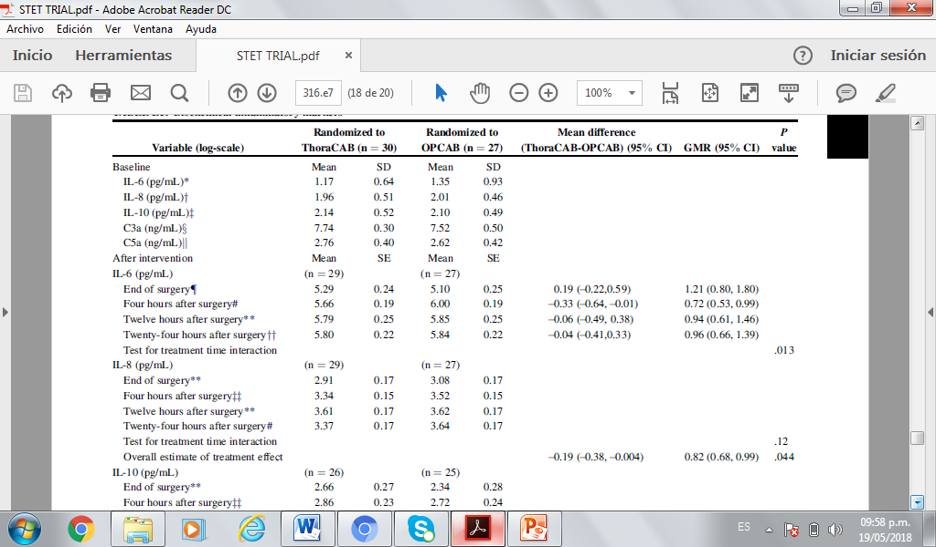

Slide 37
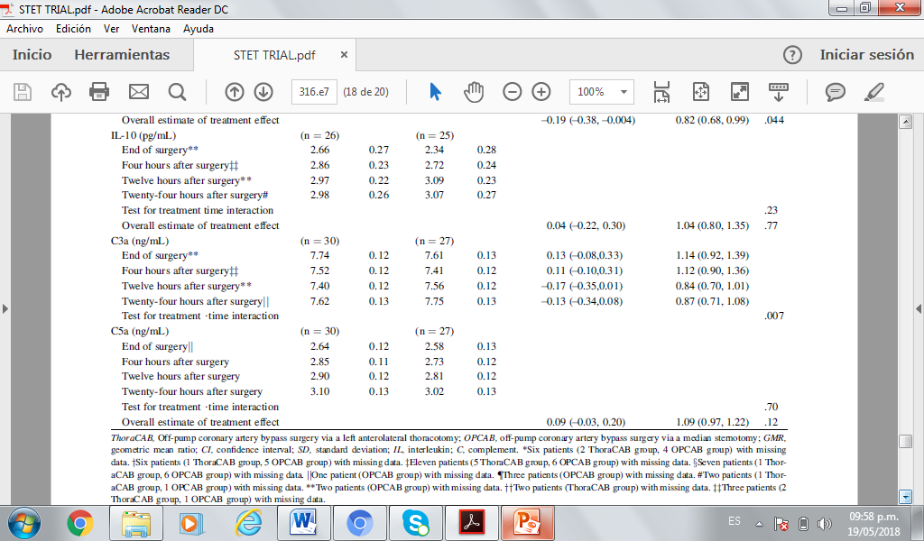

Slide 39
Discusión
Hallazgos principales En este ECA de 2 centros, ThoraCAB no se asoció con un tiempo reducido hasta que sea apto para el alta hospitalaria en relación con OPCAB.
Los beneficios de ThoraCAB, incluidos los niveles reducidos de citoquinas proinflamatorias, extubación temprana y menos arritmias postoperatorias, fueron compensadas por una operación más prolongada, menos anastomosis distales en promedio, mayor analgesia, una función pulmonar significativamente peor al alta, una tasa de reoperación más alta (4 frente a 0 casos), y costo incrementado
La única muerte en el hospital también fue en el Grupo ThoraCAB.
Los beneficios reportados previamente con ThoraCAB en estudios observacionales no se replicaron en STET, pero los pacientes en los 2 grupos tenían una calidad comparable de lvida a los 12 meses, y nuestros datos sugieren que ThoraCAB no es obviamente inseguro o inferior a OPCAB.

Slide 40
Conclusión
Este es el primer ECA de ThoraCAB versus OPCAB. Demostrando que con la ThoraCAB, los beneficios de reducción de la respuesta inflamatoria, tiempos de intubación más cortos y menos arritmias; se compensan con operaciones más largas con menos injertos, una mayor necesidad de alivio del dolor postoperatorio, peor función pulmonar al alta y mayores costos.
También demostraron que la calidad de vida de los pacientes a los 12 meses es similar con los 2 procedimientos.

Slide 41
x
x
x
x
x
x
x
x
1/0,07=100
IC 0,60 – 0,95
x
x

Slide 42
x
x
x
x

Slide 43
Aportes del Grupo
A partir de este estudio no es posible concluir acerca de cual técnica es mejor que otra, dado las importantes debilidades metodológicas del mismo. Ademas este estudio no responde la pregunta de investigación del ciclo.

